Slide 1
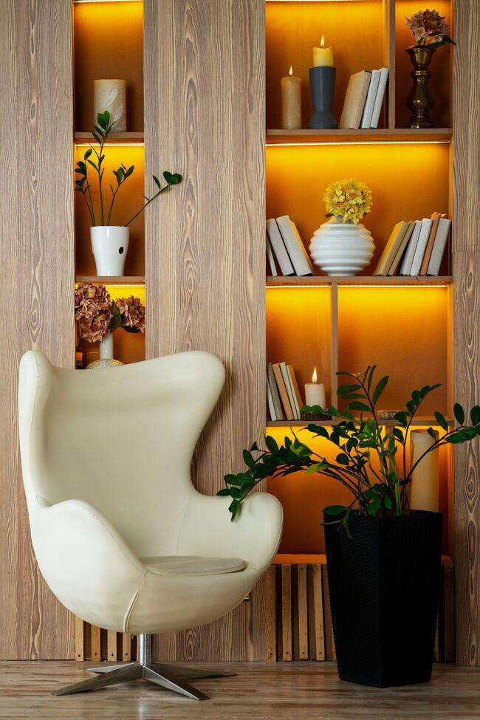
Портфолио
Выполнила: Ушакова Алёна, АИБ-23-1

Slide 2
Методика «Определение общей эмоциональной направленности личности» (Б.И. Додонов)
Описание: Методика измеряет общую эмоциональную направленность личности. По данной методике можно изучить эмоциональную направленность.
MIN: Эстетические эмоции. Единого мнения нет. Одни считают их сплетением разных эмоций, другие - чувством красоты. Наслаждение красотой, изяществом, величием, драматизмом. Лирические чувства: светлая грусть, растроганность, приятное одиночество.
MAX: Эмоции, связанные с удовлетворением потребности в комфорте (телесном и душевном). Наслаждение приятными ощущениями (еда, тепло), беззаботность, нега, эйфория, сладострастие.
Вывод: Я не ярко выражаю потребность в восприятии прекрасного. Воспринимая прекрасное, я не переживаю сильные чувства. Я ярко выражаю потребности в телесном и душевном комфорте. Комфортные условия для меня являются очень важными, а достижение комфорта является мощным мотивом деятельности.

Slide 3
Жизненные цели
Рейтинг жизненных целей:
Родить 2 детей
Выйти замуж за любимого человека
Найти высокооплачиваемую работу, которая будем нравиться мне
Купить большой дом за границей(например в Италии)
Заработать свой первый миллион

Slide 4
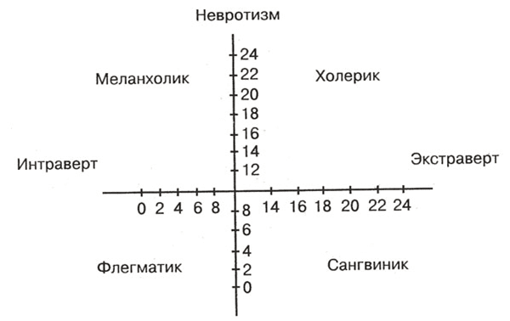
Опросник Айзенка по определению темперамента
Меланхолик-интраверт: нестабильная личность, тревожна, пессимистична, очень сдержана внешне, но чувствительна и эмоциональна внутри, интеллектуальная, склонна к размышлениям. В ситуации стресса — склонность к внутренней тревоге, депрессии, срыву или ухудшению результатов деятельности (стресс кролика).
Экстраверсия: 8 – интроверт, замкнута внутри себя.
Невротизм: 15 - эмоциональная впечатлительность.
Ложь: 1 – норма человеческой лжи, ответам можно доверять.

Slide 5
МЕТОДИКА MYERS-BRIGGS (MBTI)
В консультировании по проблемам карьеры, профориентации методика MBTI помогает направлять личность в выборе той или иной ориентации, профессии, рабочего места, ролей в команде.
ISFJ - интроверты - сенсорики - иррационалы - статики.
Высоко ценю традиции и экономность. Считаю, что работать надо хорошо, что развлечения надо заслужить, готова работать долгие часы. Надежна, лояльна и посвящаю себя не месту, а человеку. Ценю материальные ресурсы и питаю отвращение к их разбазариванию или неправильному использованию.
Профессии:
Медицина
Социальные услуги
Делопроизводство, обеспечение бизнеса
Карточка 1:
Общее кол-во (E)-3
Общее кол-во (I)-6
Карточка 2:
Общее кол-во (S)-6
Общее кол-во (N)-3
Карточка 3:
Общее кол-во (T)-4
Общее кол-во (F)-5
Карточка 4:
Общее кол-во (J)-6
Общее кол-во (P)-3

Slide 6
Опросник по выявлению типичных форм поведения в конфликте К.Томаса
Соперничество – 2
Сотрудничество – 6
Компромисс – 6
Избегание – 7
Приспособление - 9
Вывод: Моя типичная форма поведения в конфликте - приспособление, означающее в противоположность соперничеству принесение в жертву собственных интересов ради другого

Slide 7
Методика «Изучение самооценки личности» (Буддасси)
Мои результаты:
Самооценка высокая адекватная. Такой человек обладает не просто позитивным взглядом на себя, но и трезво оценивает свои сильные и слабые стороны, что позволяет ему ставить реалистичные цели и добиваться успеха.
Ключевые черты личности с высокой адекватной самооценкой:
Уверенность в себе
Самокритичность
Ориентация на успех
Позитивный взгляд на мир
Уважение к другим

Slide 8
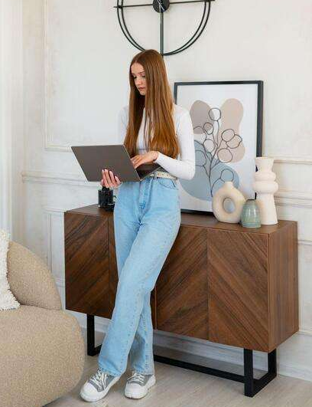
Тест «Командные роли» Р. М. Белбина
Исполнитель - это человек-оркестр, который берет на себя ответственность за реализацию планов и идей. Я - надежный "фундамент" команды, который гарантирует, что работа будет выполнена качественно и в срок.
Доводчик - это "последний рубеж" команды, который гарантирует, что результат работы будет отвечать самым высоким стандартам. Я - хранитель качества и не допущу, чтобы проект был сдан с ошибками и недочетами.

Slide 9
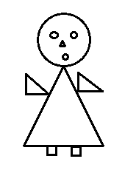
Психографический тест ТиГр
4 круга, 4 треугольника, 2 квадрата = 10 фигур
VI тип (442, 424, 244) – «независимый» («свободный художник»).
Илостеник (лат. immunus – свободный, logos – отношение) – «обладающий силой настаивать на своем, быть независимыми в отношениях».

Slide 10

Герб личности
Женственность и нежность

Slide 11
Портфолио
Выполнила: Ушакова Алёна, АИБ-23-1

